Slide 1


発表日：2026年1月20,23日
2026年度
作業管理アプリ報告書
株式会社 SMY
伊藤素瑠(2442007),臼井柚楽々(2342021), 漢美桜子(2442023)
鈴木紅葉(2442047), 松田菜那(2442081), 渡辺もえ香(2442101)
GitHub - nmlns2/Databese_project

Slide 2
目次
01
02
03
04
05
-
-
-
-
-
アプリケーション概要
進捗管理方法
ペルソナ分析
システム構成図
ER図

Slide 3

01
アプリケーション概要
01

Slide 4
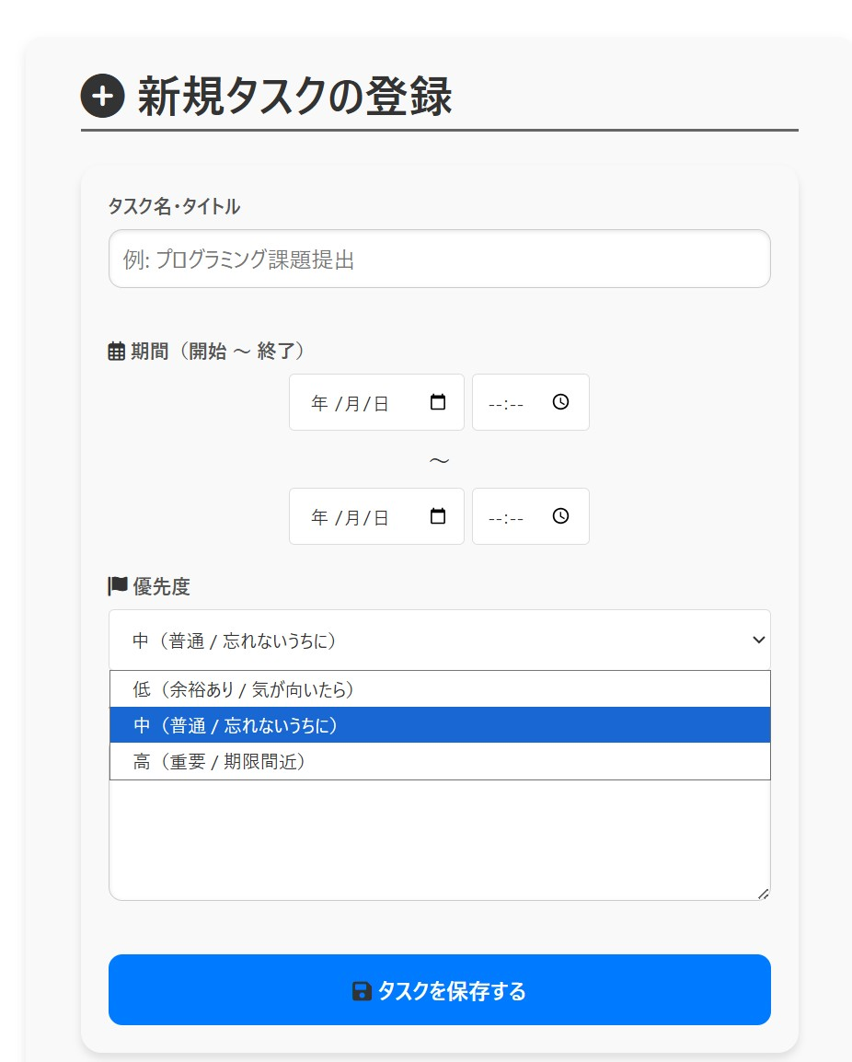

01
作業管理アプリ タスク管理
タスク名の設定
タスクの期限を入力
優先度を入力
(低・中・高)
備考欄にメモも可能
タスクの保存

Slide 5
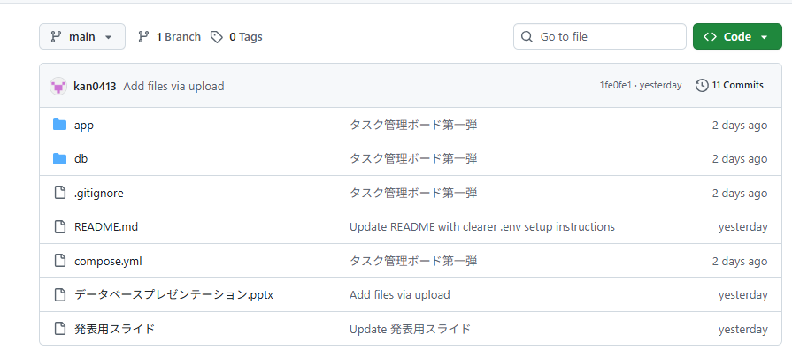
02
Githubレポジトリの活用
  本システムのソースコード管理に GitHub を使用
  フロントエンド・バックエンド・DB設定を 1つのリポジトリで管理
  Docker / Docker Compose の設定ファイルも含め、環境構築から実行まで再現可能な構成

Slide 6
02
Githubレポジトリの構成内容
app/：Webアプリケーション（Flask）
db/：データベース初期化SQL
compose.yml：Docker Compose 設定
.env：環境変数（DB接続情報など）
README.md：起動手順・概要説明
ポイント
README を作成し、実行手順を明文化
チームメンバーが迷わず動かせるように工夫

Slide 7
03
ペルソナ分析
03

Slide 8
03
ペルソナ分析
田中花子 大学2年生
・概要
サークル活動とバイト、大学の両立に苦悩している。
提出物を管理するアプリを使いたいと思っている。
・要件定義
タスクの期間を設定し、優先度を決められて、詳細のコメントを書けるようできると良い。未着手、進行中、完了、保留に分け、提出物の進捗状況がわかると嬉しい。
  （2030年12月時点のデータ）

Slide 9
04
システム構成図
04

Slide 10
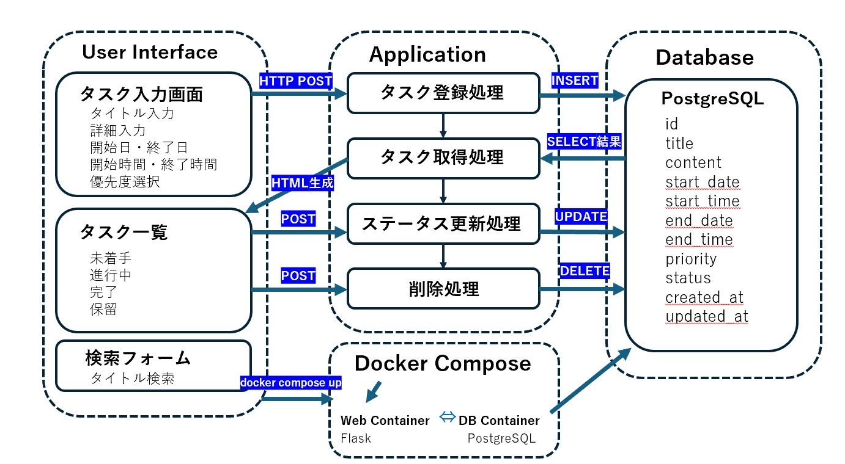
04
システム構成図

Slide 11
05
ER図
  次年度の目標や、今後の計画などについてご説明させていただきます。
05

Slide 12
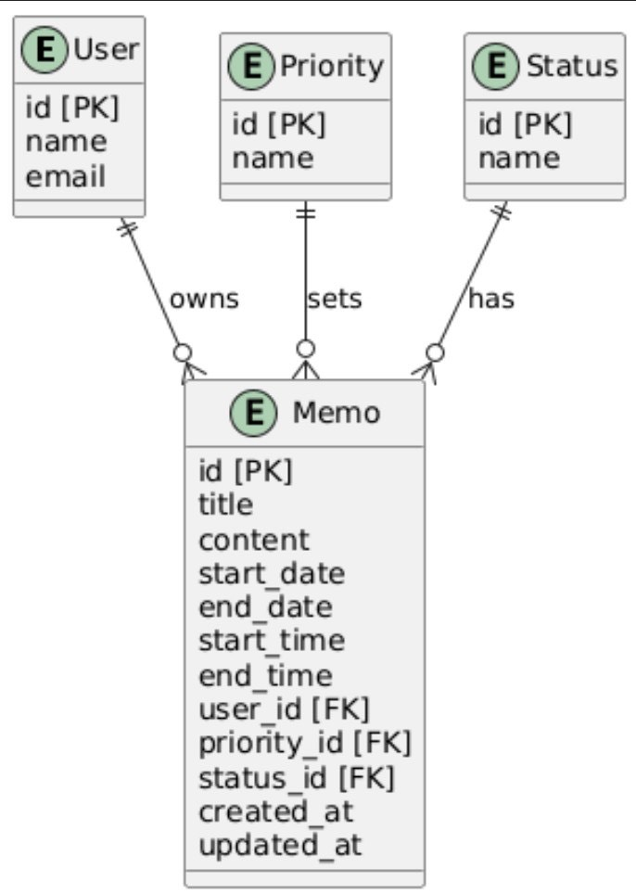
05
ER図

Slide 13
THANK YOU!
ありがとうございました!
ご質問やご相談などありましたら、
お気軽にお問い合わせください!

